Slide 1



Monitoramento e Avaliação “Plano de Ação Municipal Seguro e Resiliente”
Desenvolvimento de capacidades para tornar cidades resilientes

Slide 2



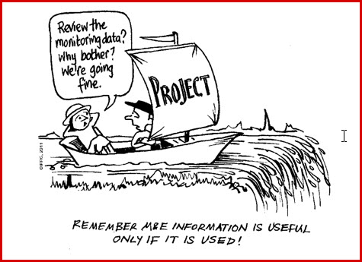
Desenvolvimento de capacidades para tornar cidades resilientes
Revisar os dados de monitoramento? Para quê? Nós estamos indo bem.
Lembre que a informação de M&A é útil somente se usada!

Slide 3
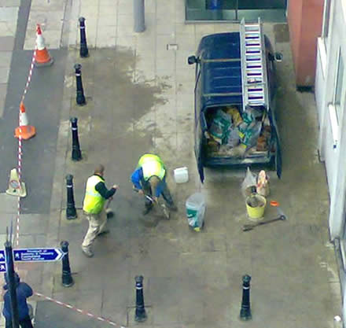
Desenvolvimento de capacidades para tornar cidades resilientes

Slide 4
O que é Monitoramento?
Desenvolvimento de capacidades para tornar cidades resilientes
Monitoramento: Esse tipo de avaliação é feita enquanto um Plano de Ação está sendo implementado, com o objetivo de melhorar o desenho e funcionamento do projeto durante seu decorrer, para que ações com o fim de corrigir deficiências detectadas possam ser criadas a tempo
Um bom monitoramente foca em resultados e follow-up. Procura o que “está indo bem” e “o que não está indo bem” pensando no progresso em direção aos resultados planejados.

Slide 5
O que é Avaliação?
Desenvolvimento de capacidades para tornar cidades resilientes
Avaliação é um processo que tenta determinar a relevância, a efetividade, a eficiência e o impacto das atividades do seu Plano de Ação sob a luz dos objetivos especificados.
A avaliação estuda os resultados do Plano de Ação com o objetivo de informar o desenho de Planos de Ação futuros.

Slide 6
Monitoramento vs. Avaliação
Desenvolvimento de capacidades para tornar cidades resilientes
MONITORAMENTO | ? | AVALIAÇÃO
Checar progresso rotineiramente. Função contínua durante toda a implementação do Plano de Ação. | O QUE? | Corresponder resultados aos objetivos A avaliação verifica o Plano de Ação/Ciclo do Projeto inteiro.
Manter o Plano de Ação (PA) em funciomanento, melhorando | POR QUE? | Determinar o impacto/sucesso do Plano de Ação (PA)
Diariamente, semanalmente, mensalmente, trimestral | QUANDO? | Varia – começo e fim das fases do Plano de ação, ao fim do prazo do Plano de Ação, antes de realizar pagamento de parcelas
Relatórios financeiros e de progresso , Feedback de participantes, Site visits, Visitas aos locais Observações, Telefonemas, Monitoramento de mídia / recortes de imprensa | COMO? | Questionários, Entrevistas com grupos focais, Visitas aos locais e observações focais, informação quantitativa, Análise dos dados obtidos durante o monitoramento
O monitoramento normalmente é feito por pessoas diretamente involvidas na implementação do PA | QUEM? | A avaliação é melhor conduzida por um agente externo independente, que possa ser imparcial ao consultar funcionários da prefeitura / implementadores
* Dados coletados durante o monitoramento alimentam e são usados pelo processo de avaliação

Slide 7
O que são indicadores? Vamos ver os Dez Essenciais
Desenvolvimento de capacidades para tornar cidades resilientes

Slide 8
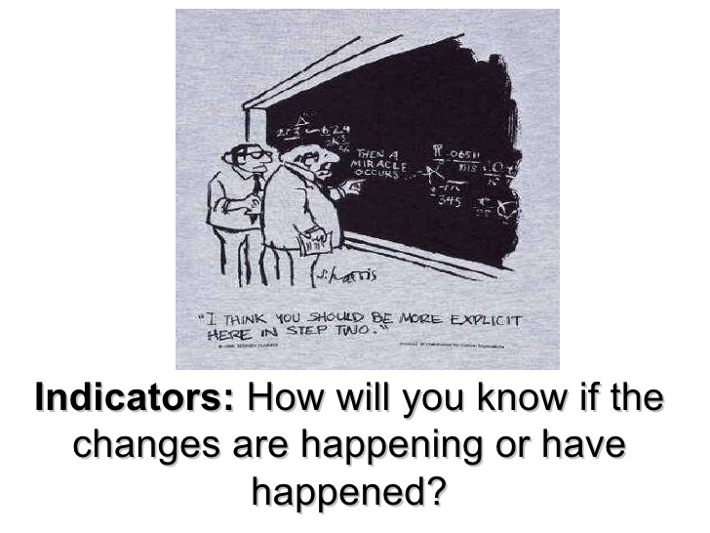
O que são Indicadores?
Desenvolvimento de capacidades para tornar cidades resilientes
Indicadores: Como você saberá se as mudanças estão acontecendo ou já aconteceram?

Slide 9
Características de Indicadores
Desenvolvimento de capacidades para tornar cidades resilientes
O que será medido? (O que mudará?)
Unidade de medida a ser usada (para descrever a mudança, por exemplo: percentagens, taxas)
O status pré-programa (patamar inicial, por exemplo: 40% em 2013)
Tamanho, magnitude e dimensão da mudança almejada (por exemplo: 75 % em 2014, 500 casas readaptadas , 10 cursos de treinamento convocados etc.)
Qualidade ou padrão na mudança a ser alcançada (por exemplo: melhoria)
Populações alvo (quem?)
Prazo (por exemplo: de Janeiro de 2013 a Janeiro de 2014)

Slide 10
Indicadores SMART
Desenvolvimento de capacidades para tornar cidades resilientes
Specific (específico): defina uma área específica para melhoria
Measurable (mensurável): quantifique ou pelo menos sugira um indicador de progresso
Assignable (atribuível): especifique quem é responsável
Realistic (realísitco): estabeleça quais resultados podem ser alcançados com os recursos disponíveis
Time-related (com prazo): especifique quando o(s) resultado(s) podem ser atingidos

Slide 11
Avaliar a segurança nas escolas e unidades de saúde
Desenvolvimento de capacidades para tornar cidades resilientes
Examplo: Essencial No.5
50% de 80 escolas e 50% de 20 hospitais avaliados até o fim de 2014 pelo departamento de controle de catástrofes da cidade

Slide 12
Indicadores SMART
Desenvolvimento de capacidades para tornar cidades resilientes
Specific (específico): defina uma área específica para melhoria
Measurable (mensurável): quantifique ou pelo menos sugira um indicador de progresso
Assignable (atribuível): especifique quem é responsável
Realistic (realísitco): estabeleça quais resultados podem ser alcançados com os recursos disponíveis
Time-related (com prazo): especifique quando o(s) resultado(s) podem ser atingidos

Slide 13
Garanta que programas RRC estejam instalados em escolas e em comunidades locais
Desenvolvimento de capacidades para tornar cidades resilientes
Examplo: Essencial No.7
Quatro oficinas em RRC & ACP para pelo menos 10 diretores de escolas, conduzidas até o fim de 2014 pelo departamento de educação da cidade

Slide 14
Indicadores SMART
Desenvolvimento de capacidades para tornar cidades resilientes
Specific (específico): defina uma área específica para melhoria
Measurable (mensurável): quantifique ou pelo menos sugira um indicador de progresso
Assignable (atribuível): especifique quem é responsável
Realistic (realísitco): estabeleça quais resultados podem ser alcançados com os recursos disponíveis
Time-related (com prazo): especifique quando o(s) resultado(s) podem ser atingidos

Slide 15
Instale Sistemas de Alerta Rápido & organize treinos de preparação
Desenvolvimento de capacidades para tornar cidades resilientes
Examplo: Essencial No.9
Dois treinos de evacuação conduzidos pelo prefeito de cada local, com cada treino involvendo ao menos 50% da população da cidade até o fim de 2014

Slide 16
Indicadores SMART
Desenvolvimento de capacidades para tornar cidades resilientes
Specific (específico): defina uma área específica para melhoria
Measurable (mensurável): quantifique ou pelo menos sugira um indicador de progresso
Assignable (atribuível): especifique quem é responsável
Realistic (realísitco): estabeleça quais resultados podem ser alcançados com os recursos disponíveis
Time-related (com prazo): especifique quando o(s) resultado(s) podem ser atingidos

Slide 17
M&A & seu Plano de Ação
Desenvolvimento de capacidades para tornar cidades resilientes
Desenvolva uma estratégia de M&A para o Plano de Ação
Defina quem é responsável pelo processo de M&A
Estabeleça um conjunto de indicadores para cada atividade para medir o progresso
Prepare um cronograma para executar o monitoramento e a avaliação, e datas para a entrega de relatórios de progresso, incluindo responsabilidade por essas tarefas
Priorize as contribuições da comunidade e feedback e contribuições dos organismos locais
E … é importante comunicar o seu plano internamente e externamente de uma maneira a permitir contribuições contínuas

Slide 18
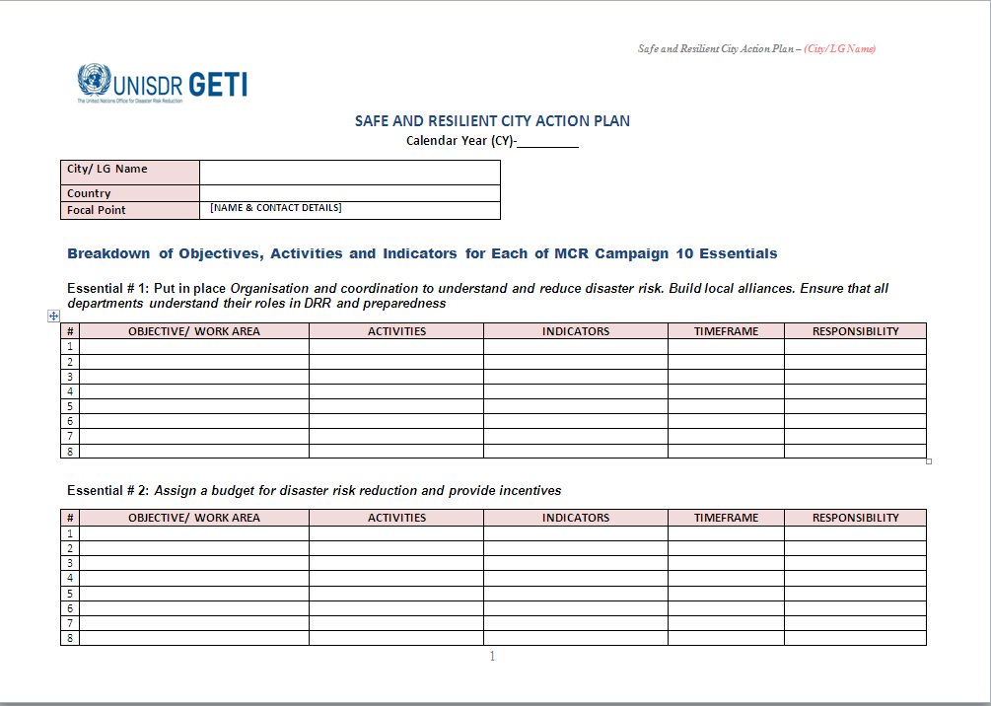
Desenvolvimento de capacidades para tornar cidades resilientes

Slide 19
MÓDULO # 6: EXERCÍCIO – Desenvolvendo Indicadores para M&A de um Plano de Ação Municipal Seguro e Eficiente
Desenvolvimento de capacidades para tornar cidades resilientes
Dividam-se em 3-4 grupos.
Usem a Matrix do Plano de Ação Municipal Seguro e Resiliente e complete as 3 últimas colunas restantes (indicadores, prazos e responsabilidade) com base nos resultados de avaliações LG-SAT e em exercícios de análise comparativa conduzidos anteriormente usando sua própria cidade como exemplo.
Discutam em seus grupos e façam uma lista de Indicadores para cada atividade, prazo e Líder responsável e pessoa/agência/organização de Apoio sob cada um dos Dez Essenciais. O primeiro rascunho do Plano de Ação após esse exercício deverá incluir:
Conjuntos de (1-2) Indicadores para avaliar cada uma das atividades propostas sob cada um dos Dez Essenciais
Uma lista com os prazos propostos para cada atividade
Uma lista de agências/pessoas de Liderança e Apoio para serem responsáveis pela implementação de casa uma das atividades propostas em seu Plano de Ação sob cada um dos Dez Essenciais (90 min)
Apresentem os resultados das discussões do seu grupo aos outros participantes da Sessão (30 min)
A duração do Exercício em Grupo é de 120 min.

Slide 20
Desenvolvimento de capacidades para tornar cidades resilientes
Obrigado!
Notes:
20

